Slide 1
BÀI 20:
THỰC HÀNH VẼ GÓC VUÔNG, VẼ ĐƯỜNG TRÒN, HÌNH VUÔNG, HÌNH CHỮ NHẬT
VÀ VẼ TRANG TRÍ

Slide 2
TIẾT 1

Slide 3


1
a) Vẽ góc vuông đỉnh A, cạnh AB, AC
B
A
C
b) Vẽ đường tròn tâm I
I

Slide 4



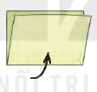


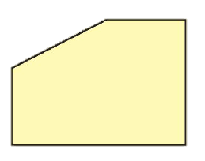


Slide 5
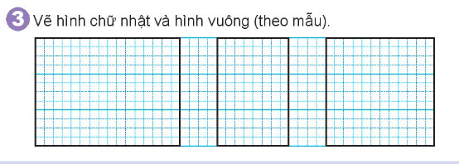

Slide 6

CHÀO TẠM BIỆT

